Slide 1
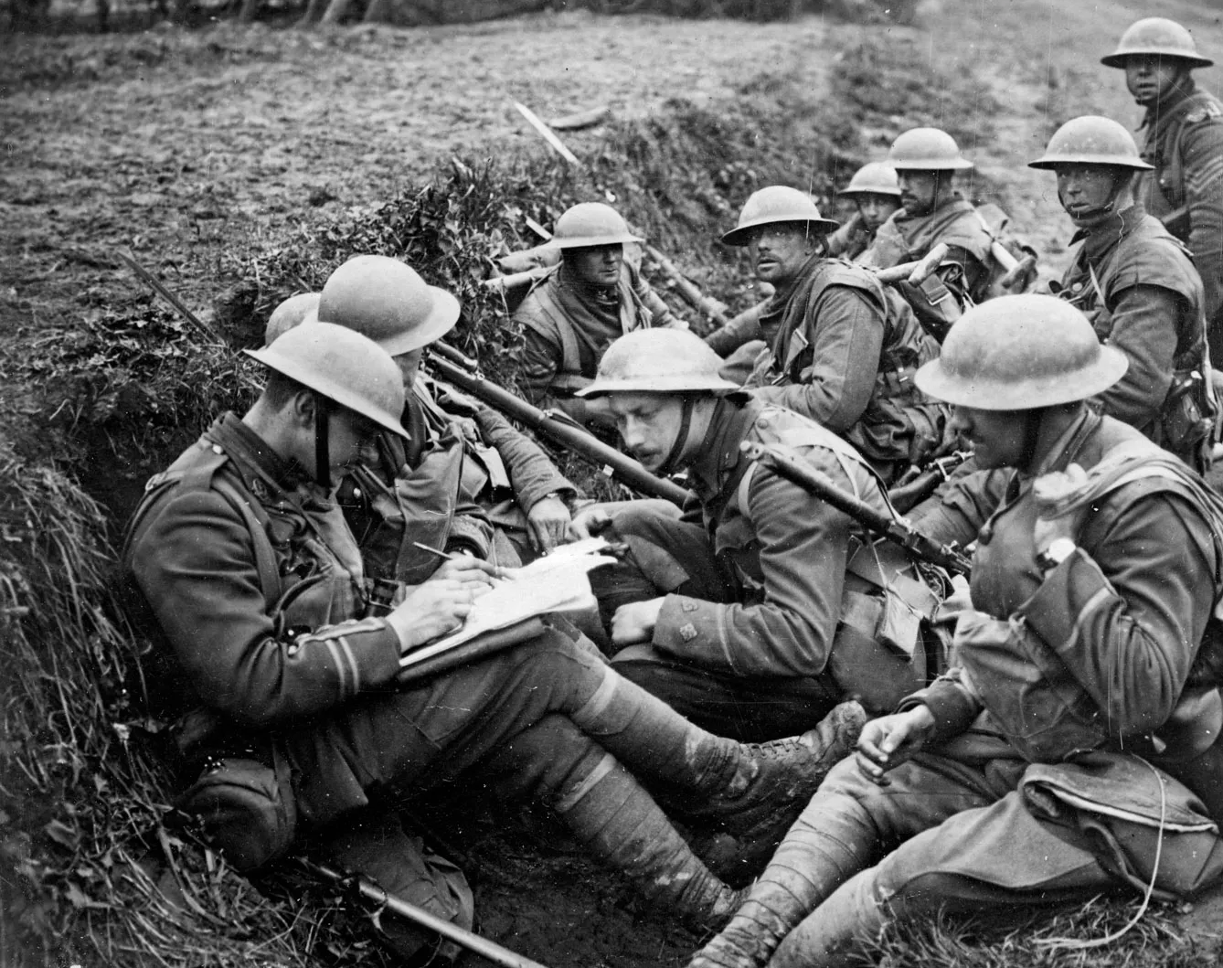
Kako je na Europu utjecao Prvi svjetski rat?

Slide 2
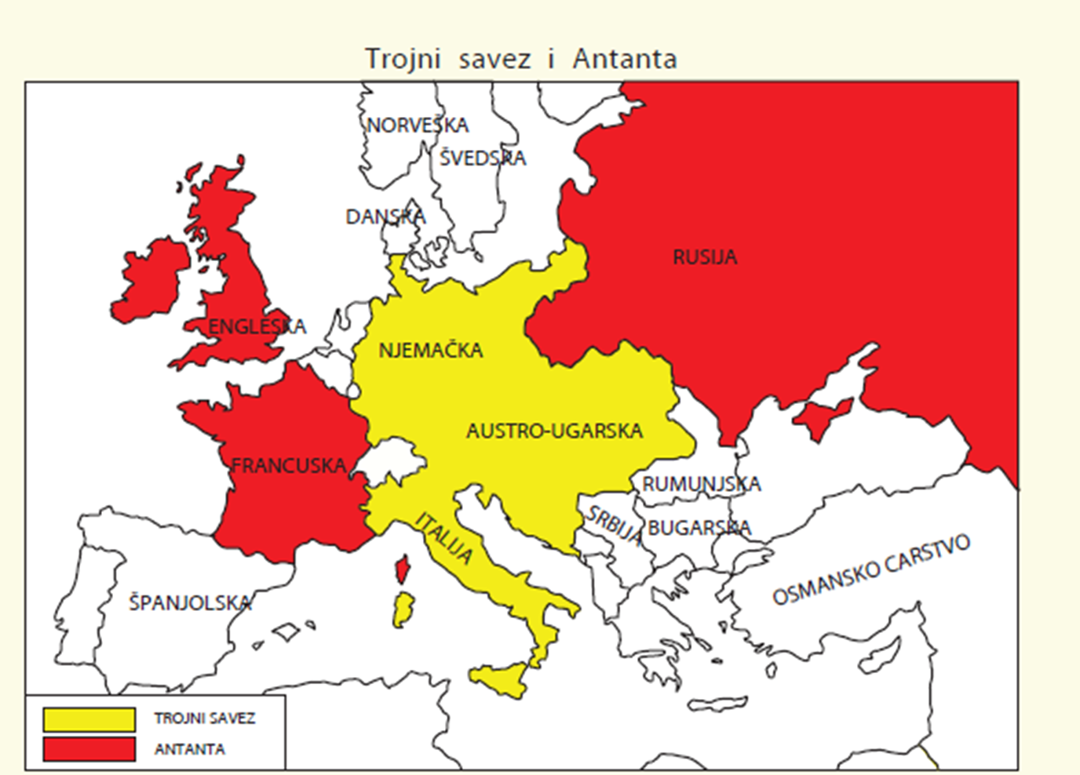
Veliki rat
Prvi svjetski rat
Sudjelovale države svih kontinenata
Vodio se većinom na europskom tlu

Slide 3
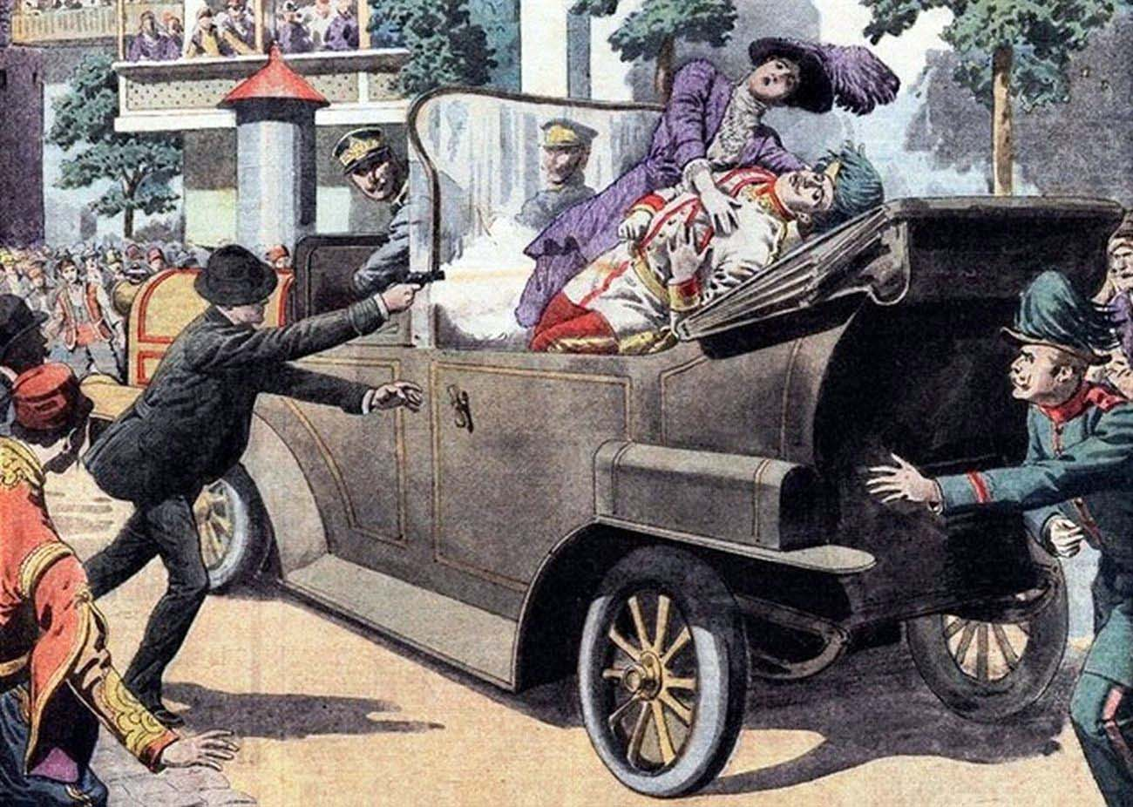
https://youtu.be/GMvZhYFr4cE –Započeo Prvi svjetski rat

Slide 5
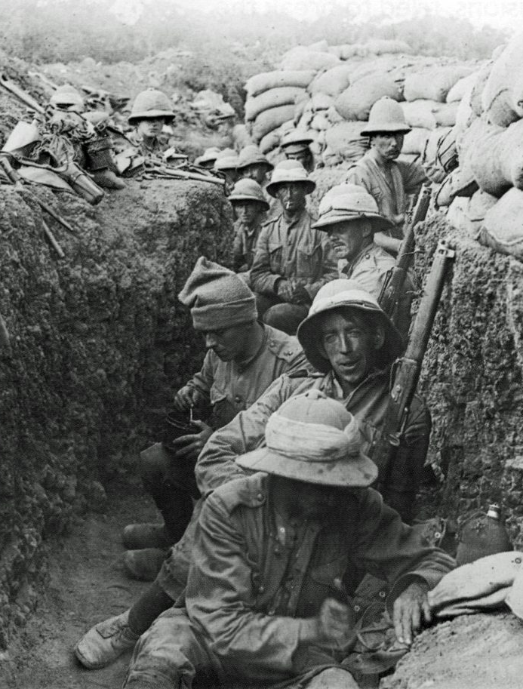
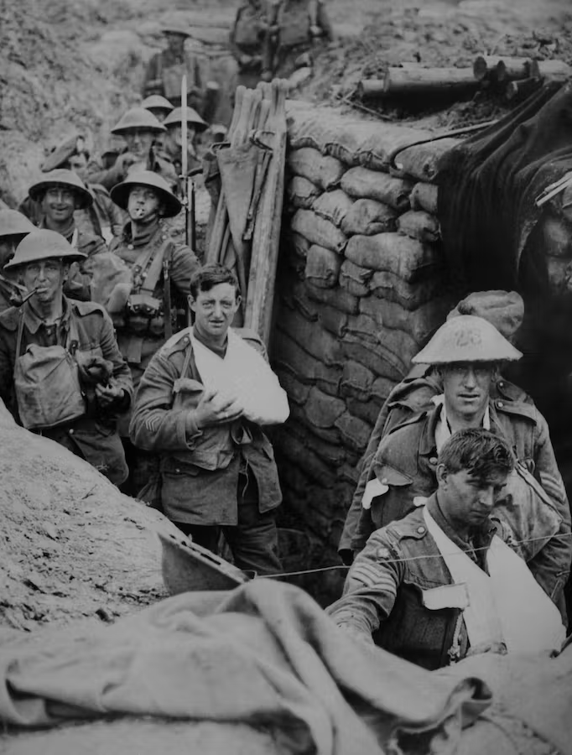
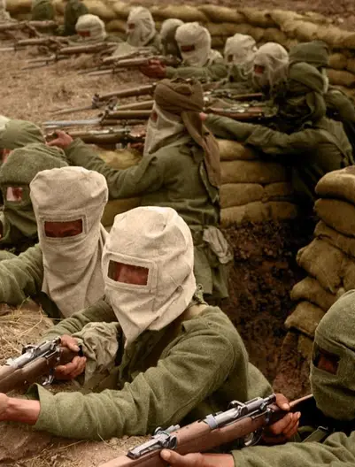
Rovovski rat

Slide 7
Zapišite u bilježnicu:
Trajanje: 28.7.1914.- 11. 11.1918.
Uzroci:
1.želja za preraspodjelom kolonija; (kolonijalizam)
2. odnosi između vojno-političkih saveza,
3. imperijalizam,
4. aneksija Bosne i Hercegovine,
5. Balkanski ratovi
6. Dvije Marokanske krize
Povod: atentat u Sarajevu na prijestolonasljednika Franza Ferdinanda (28. 6. 1914.), Gavrilo Princip - atentator
Ishod: pobjeda Antante (poraz Trojnog saveza)
Bojišta: Zapadno, Istočno, Galicijsko, Solunsko, Balkansko i Talijansko bojište

Slide 8
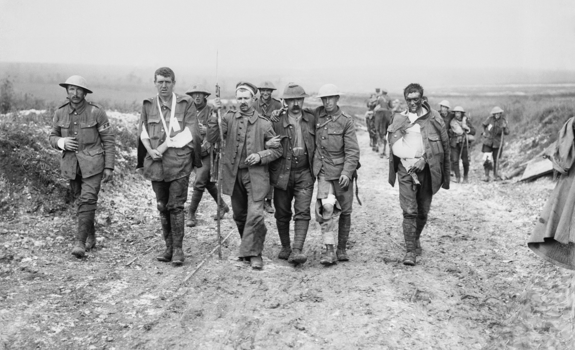
Ljudski gubici u Prvom svjetskom ratu:

Slide 9
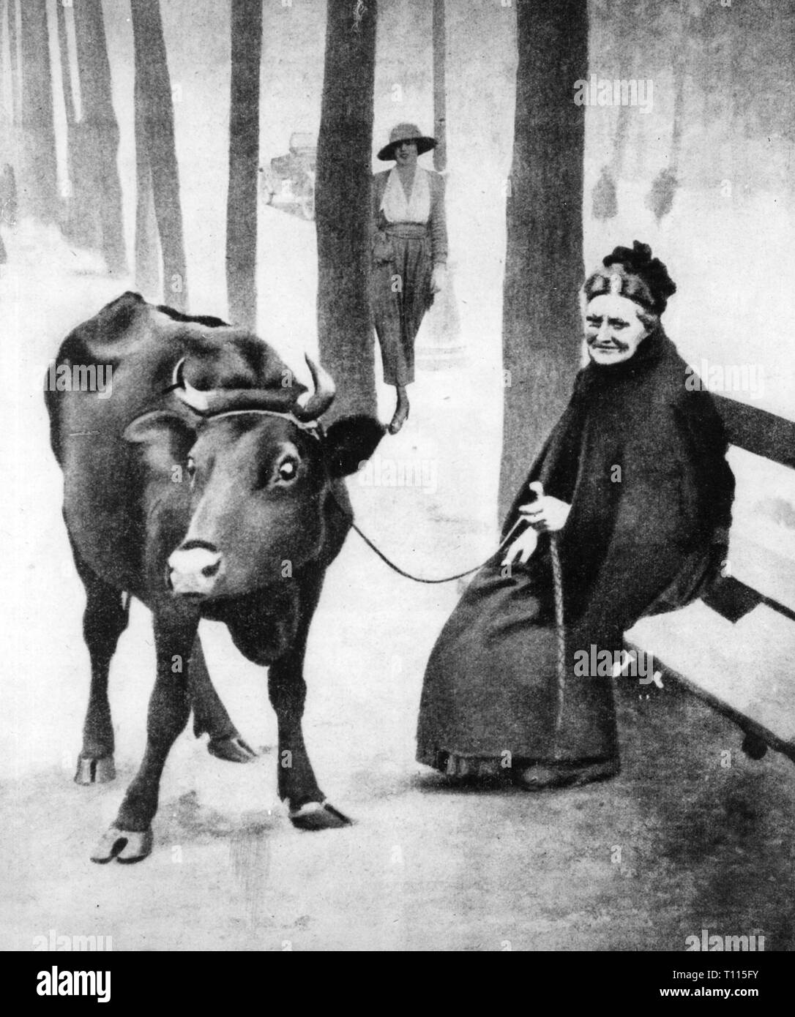
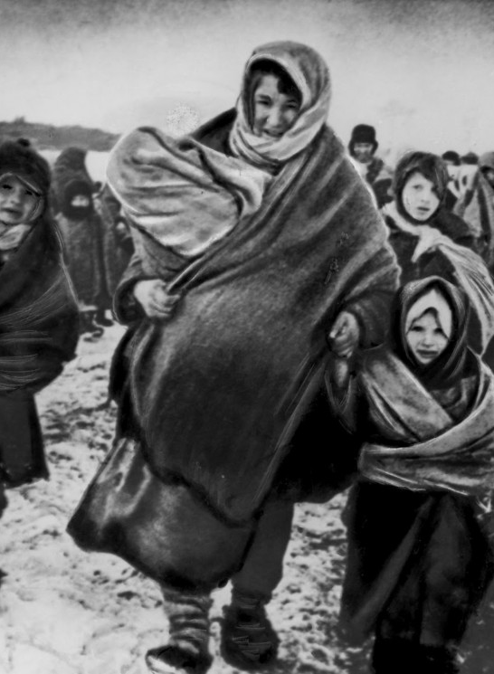
Civilne žrtve

Slide 10
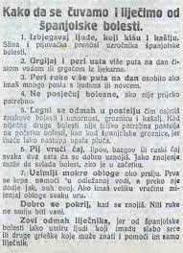
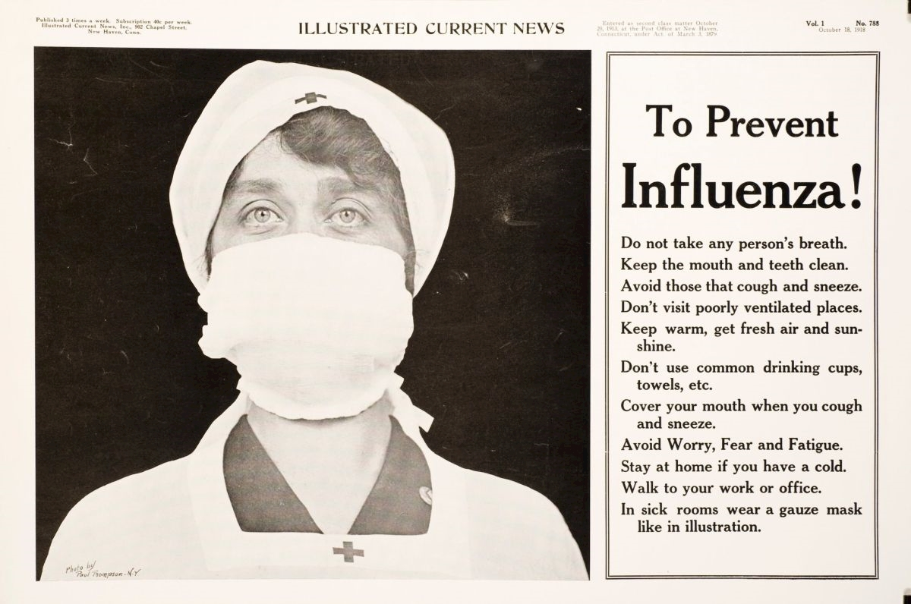
Pandemije:
Španjolska gripa

Slide 11
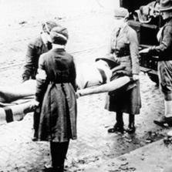
Od gripe su najviše stradali vojnici, ali i civili bez obzira na dob.
Ljudi su se gušili zbog začepljenja pluća sluzi i krvlju.

Slide 12
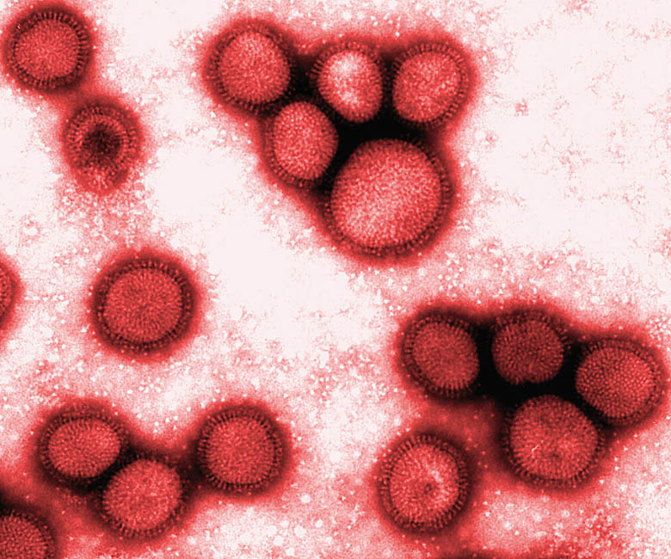
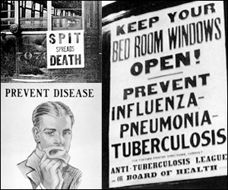
Španjolska gripa
Virus gripe širio se udisanjem, što ljudi tada nisu znali.
Na usta su stavljali masku, a nos je često ostajao nezaštićen.
Nije bilo cjepiva ni antibiotika.

Slide 13
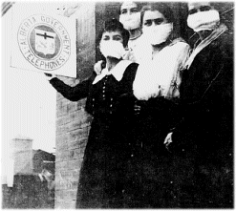
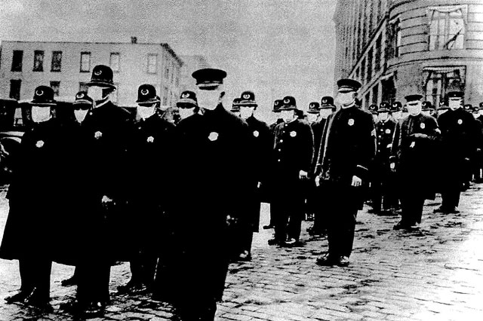
POVIJEST 8
U brojnim je gradovima zavladala panika zbog velike smrtnosti.

Slide 14
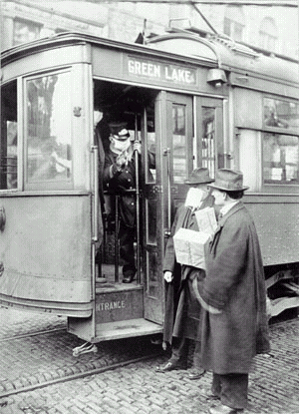
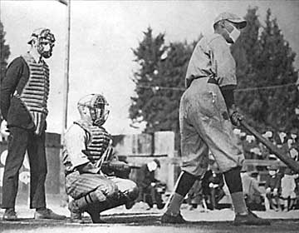
Španjolska gripa
U javni prijevoz nije se moglo ući bez zaštitne maske, a na sportskim susretima igrači su često igrali s maskom na licu.

Slide 15
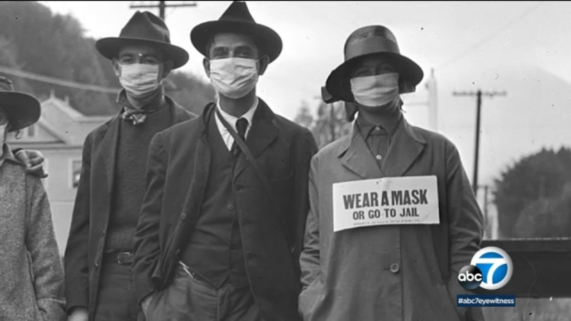
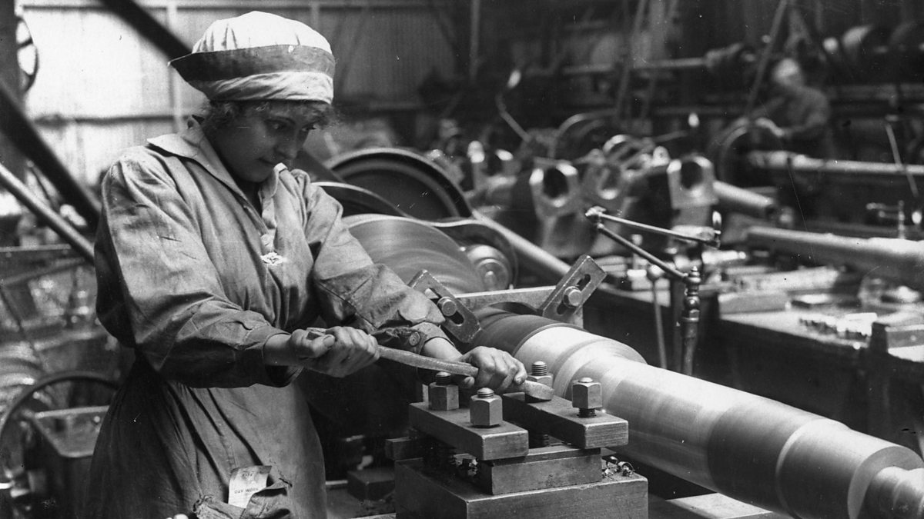
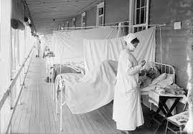

Slide 16
Zapišite u bilježnice:

Slide 17
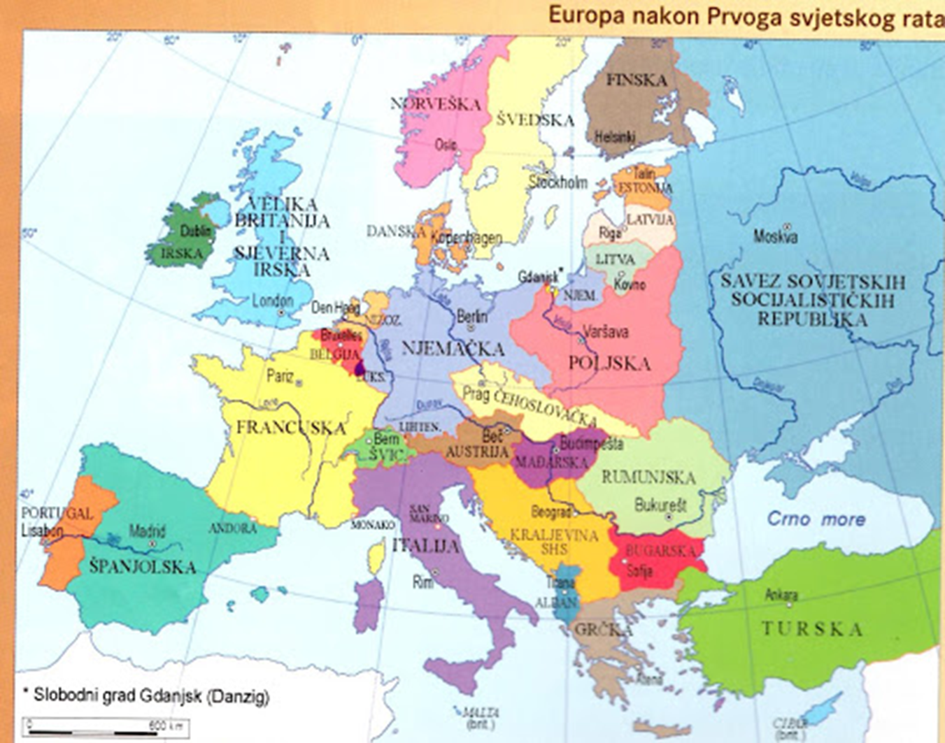
Raspad četiri carstva

Slide 18
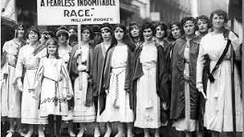
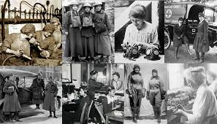
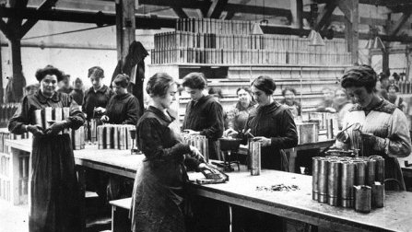
SUFRAŽETKINJE

Slide 19
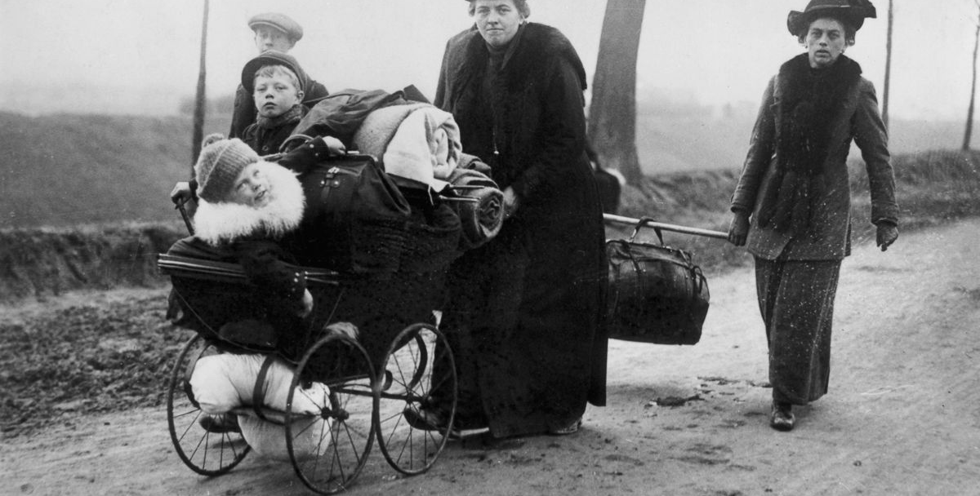
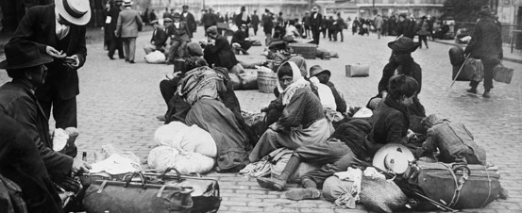
Migracije

Slide 20
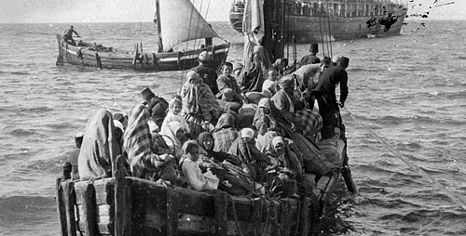
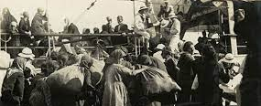
Grčko – turski rat: 1923. najveće migracije

Slide 21
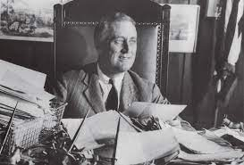
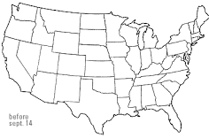
Sjedinjene Američke Države: najutjecajnija država
Thomas Woodrow Wilson – američki predsjednik

Slide 22
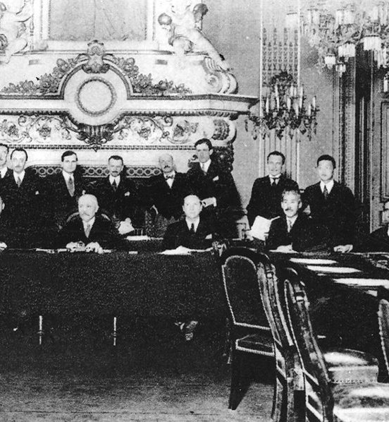
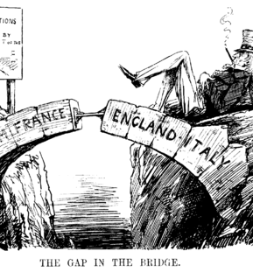
Liga naroda:
1919. godina

Slide 23
I JOŠ…ZAPIŠITE U BILJEŽNICU
velika glad tijekom rata
žene preuzele većinu posla na poljima i u tvornicama – nakon rata pravo glasa
1918.-1920. – pandemija španjolske gripe – oko20 milijuna žrtava

Slide 24
Zapišite:
Raspad četiri carstva: Njemačko Carstvo, Austro-Ugarsko Carstvo, Rusko Carstvo, Osmansko Carstvo
Velike migracije stanovništva
Sjedinjene Američke Države : najutjecajnija svjetska sila (predsjednik Thomas Woodrow Wilson)
Pojava antiratnih ideja (Liga naroda)

